Slide 1
Implémentez un modèle de scoring
15/02/2021
Denis Jean-Benoît
Projet 7 - OPENCLASSROOMS

Slide 2
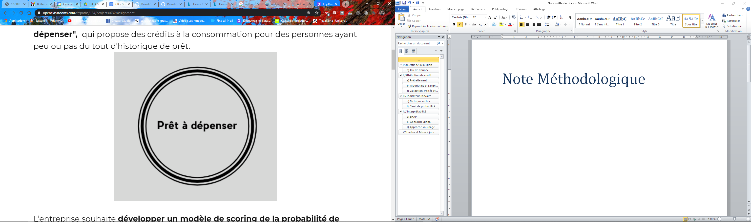
Introduction
Contexte:
La société financière Prêt à dépenser propose des crédits à la consommation pour des personnes ayant peu ou pas d’historique de prêt.
Objectifs :
Développer un modèle de scoring pour prédire le risque de non remboursement d’un client.
Construire un dashboard interactif permettant l’interprétation des résultats.

Slide 3
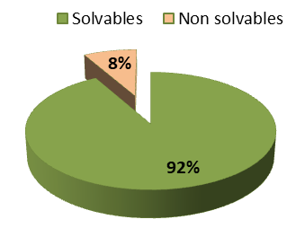
Introduction
307 511 clients
122 Indicateurs
Datas :
Base de données « Home Credit Default Risk » (Kaggle)
Indicateurs :
ID client
Age
Sexe
Date de naissance
Nombre d’enfant
Logement
Revenus
Notations extérieurs

Slide 4
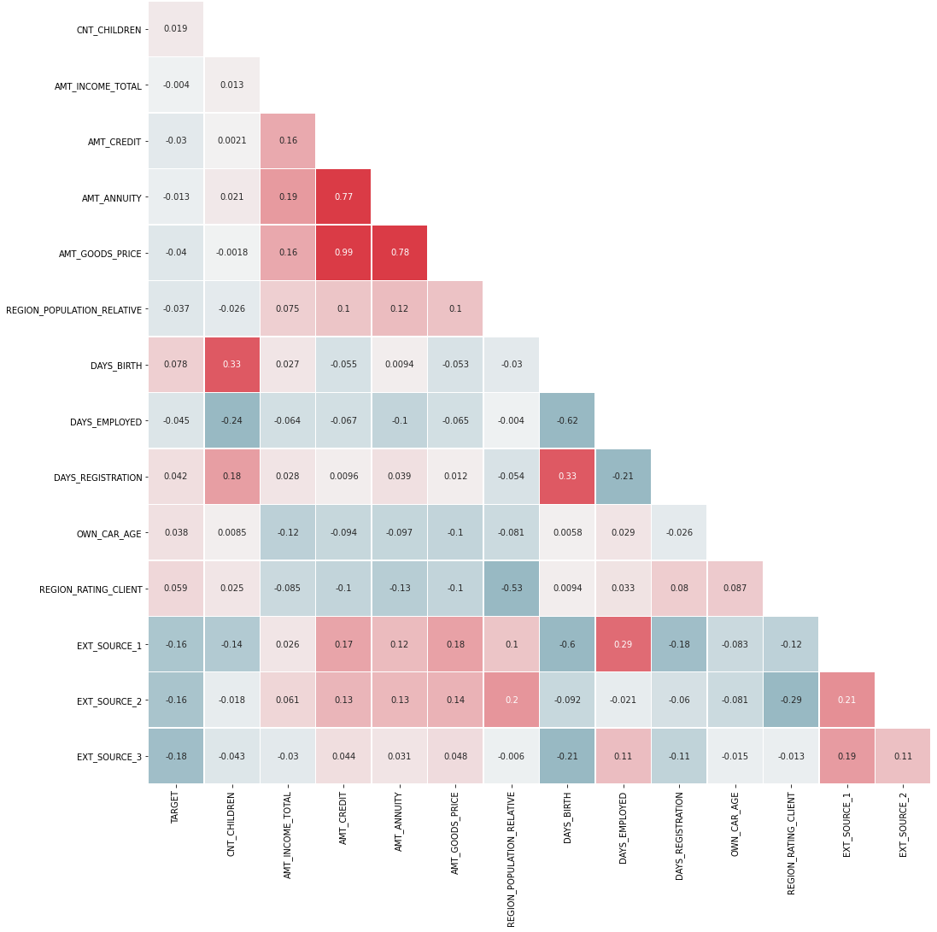
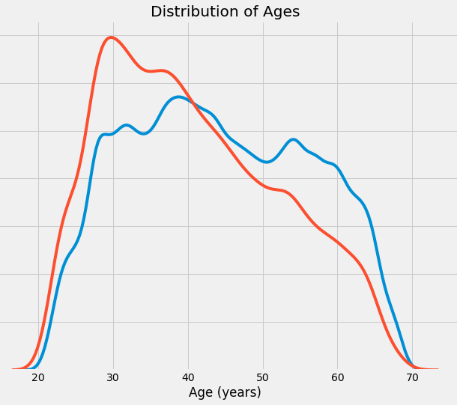
Exploration
Solvables
Non solvables

Slide 5
Plan d’action
Feature engineering
Sampling
Indicateur
bancaire
Modélisation
Application
Base de données

Slide 6
Feature engineering
➔ Basé sur https://www.kaggle.com/willkoehrsen/start-here-a-gentle-introduction
Nettoyage des données :
Valeurs aberrantes
Création de nouvelles features:
Ratio crédit sur revenu
Ratio annuité sur revenu
Délais de fin de crédit
Durée de travail
Encodage (One Hot Encoder)
Imputation des valeurs manquantes
Normalisation
307 511 clients
248 Indicateurs

Slide 7
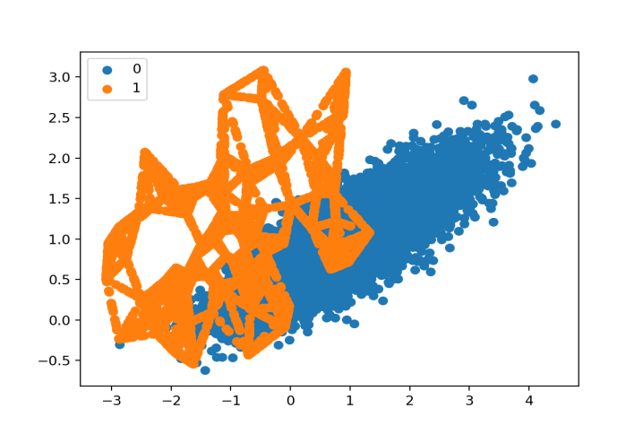
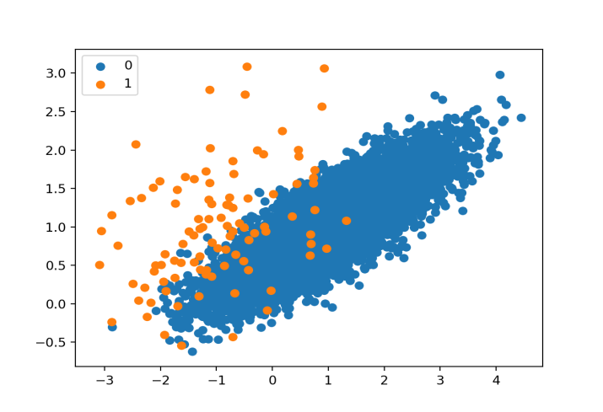
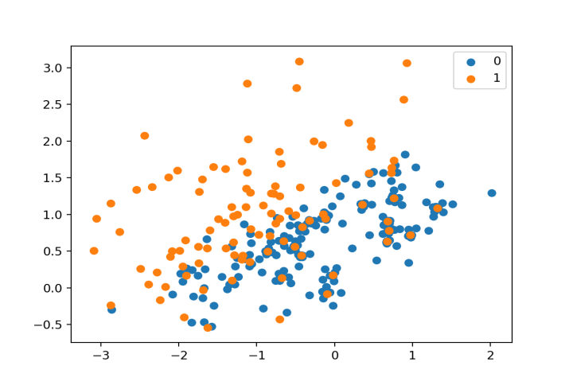
Sampling
Equilibrage :
‘’Class_weight’’
Over sampling
Under sampling
Over sampling
(SMOTE)
Informations synthétiques erronées
Perte
d’informations
Under sampling

Slide 8
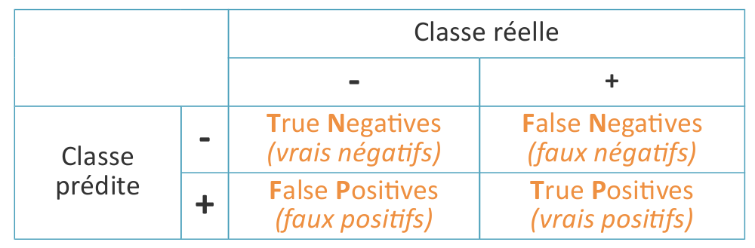
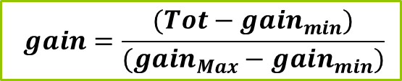
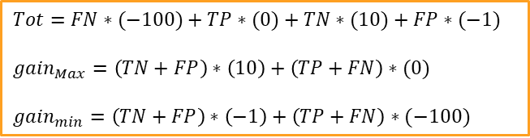
Indicateur bancaire
Score :
Pénaliser les mauvaises prédictions
Gratifier les bonnes prédictions
+10
-100
-1
0
$$Tot=FN∗(−100)+TP∗(0)+TN∗(10)+FP∗(−1)$$
$${gain}_{Max}=\left(TN+FP\right)∗\left(10\right)+\left(TP+FN\right)∗(0)$$
$${gain}_{min}=\left(TN+FP\right)∗\left(−1\right)+\left(TP+FN\right)∗(−100)$$
$$gain=\frac{(Tot−{gain}_{min})}{({gain}_{Max}−{gain}_{min})}$$

Slide 9

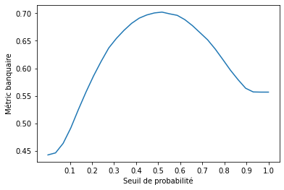
Modélisation
Méthodologie:
Light Gradient Boosting Machine (Light-GBM)
Optimisation Bayésienne
Validation croisée
Sampling
Seuil de prédiction
P < seuil ➔ 0
P > seuil ➔ 1

Slide 10
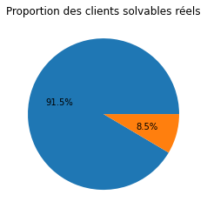
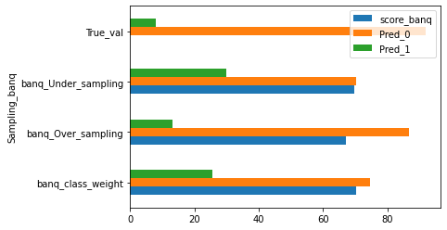
Comparaison des sampling
➔ Set de test
Méthode de sampling | Score bancaire (%) | Prédiction solvable (%) | Prédiction Non solvable (%)
Class_weight | 70,3 | 75 | 25
Over sampling | 67,0 | 87 | 13
Under sampling | 69,6 | 70 | 30
Vrai Target | - | 92 | 8
0
1

Slide 11





Outils
Interprétation
API
Versionning
Dashboard
Déploiement

Slide 12
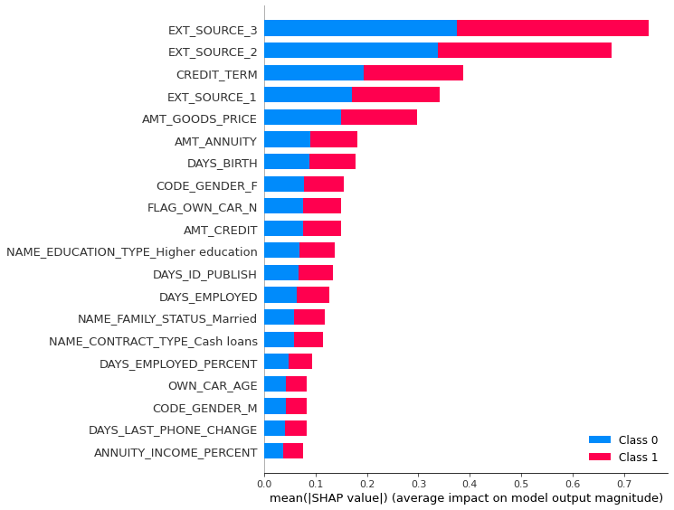
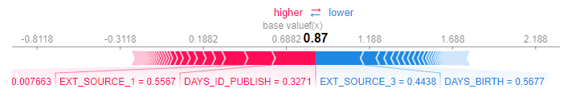
Interprétation
SHAP:
Importances des indicateurs dans le modèle
Indicateurs ayant eu le plus d’impact sur la prédiction pour un client donné

Slide 13
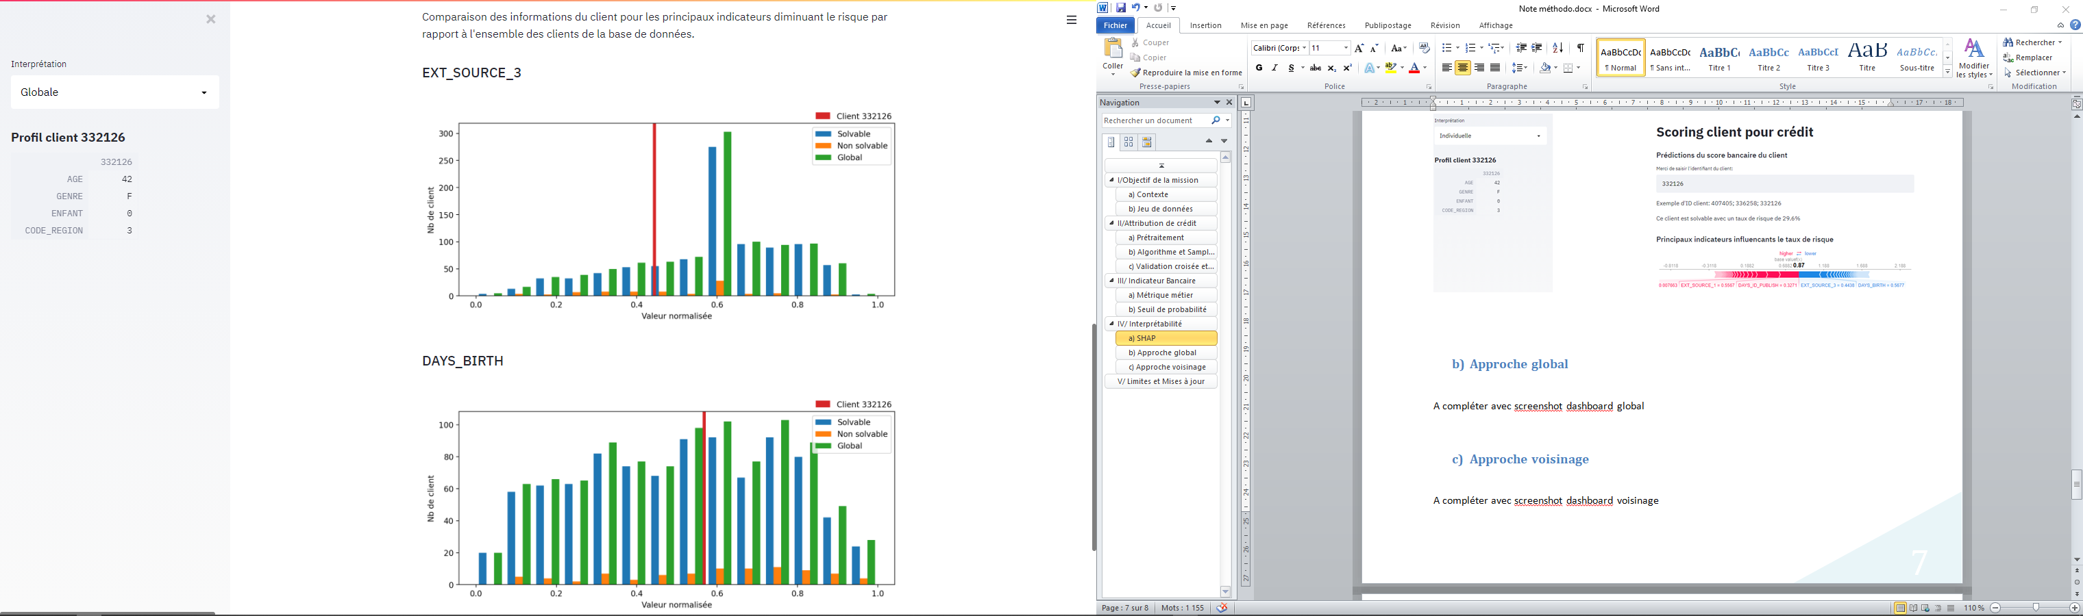
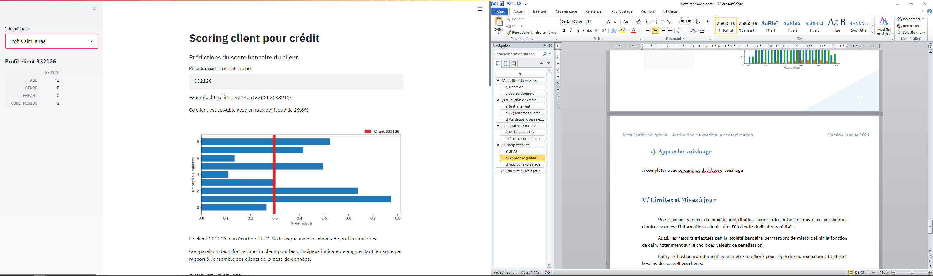
Interprétation
Comparaison avec tous les clients
Comparaison avec les clients de profils similaires

Slide 14
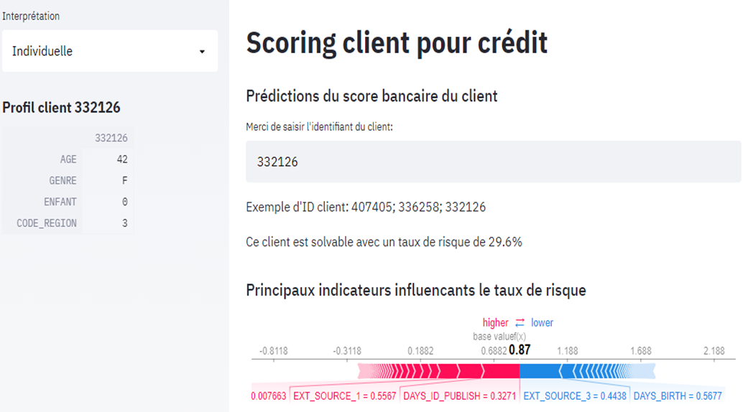
DashBoard
Interactions:
Prédiction et % de risque
Information client
Interprétation
Individuelle
Globale
Profils similaires
Démonstration
https://creditscorep7.herokuapp.com/

Slide 15
Conclusions
Mise en place d’une métrique bancaire
Modélisation de la probabilité de solvabilité d’un client à un prêt de consommation
Dashboard d’interprétation
Perspectives
Améliorer la modélisation avec d’autres sources d’informations
Améliorer la métrique bancaire après retour métier
Valeurs de pénalisation
Pondération en fonction du montant du prêt demandé
Améliorer le dashboard selon les attentes des opérateurs

